Slide 1
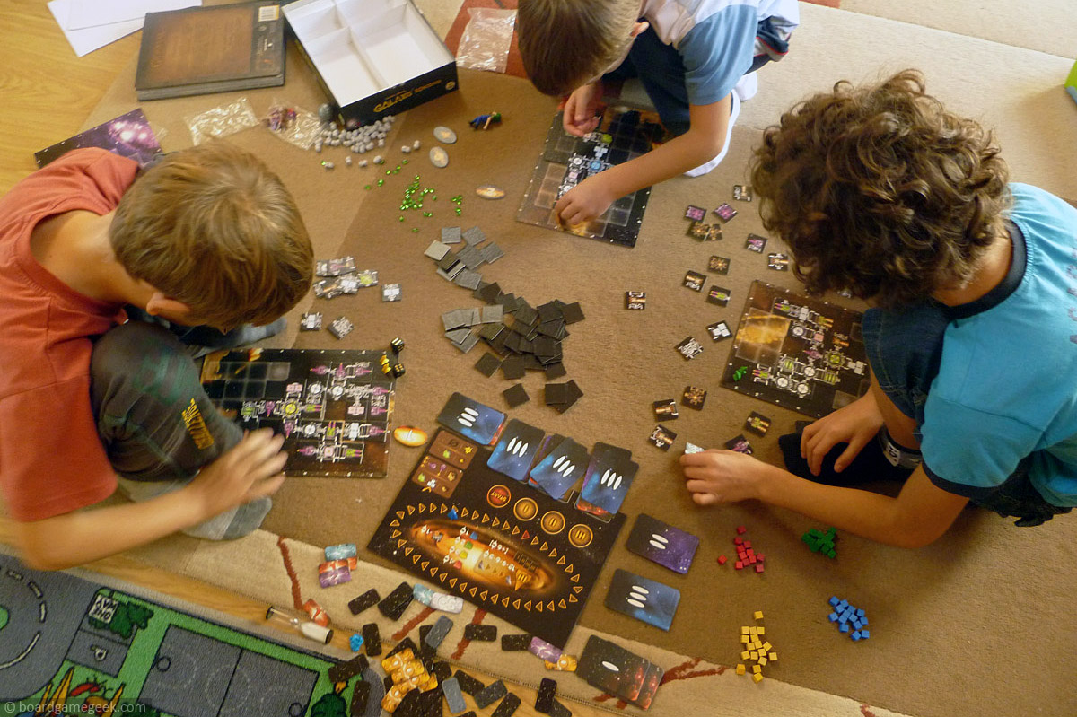
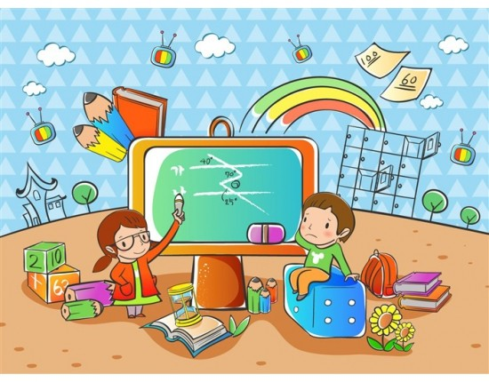
ИГРЫ ИЗ ОПЫТА РАБОТЫ воспитателя МБДОУ д/с № 10 Лямасовой Н.В.

Slide 2
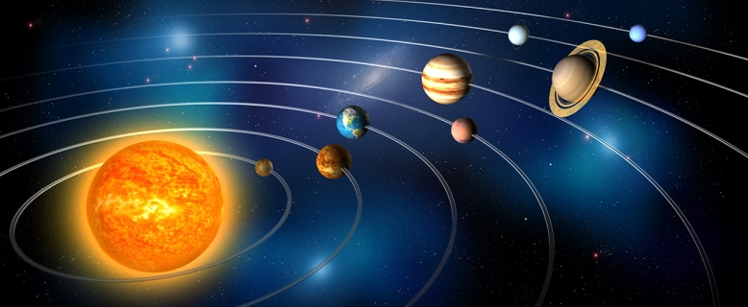
Бегают вокруг огонечка шесть сыночков и две дочки.
Промелькнут года и дни,
Но не встретятся они.

Slide 3
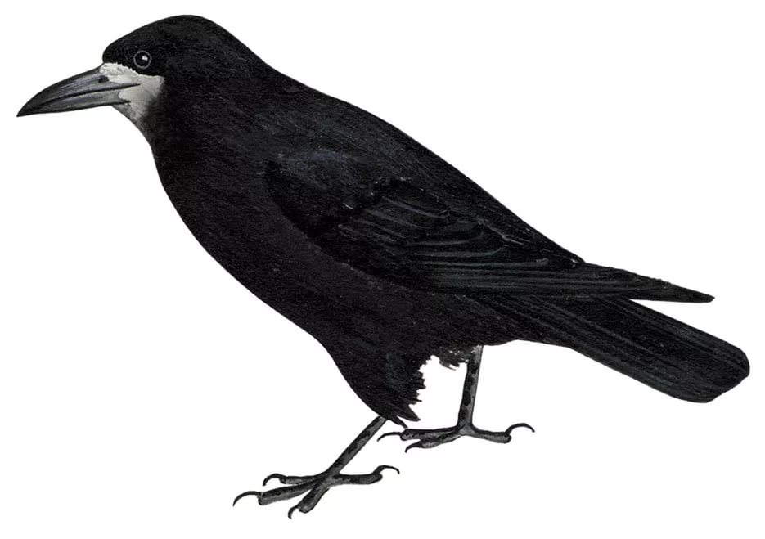
Кто это?
ГРАЧ
Перелетная птица, возвращается одной из первых.
Про нее говорят: «на крыльях весну принесла».
Всех перелетных птиц черней, чистит пашню от червей.

Slide 4
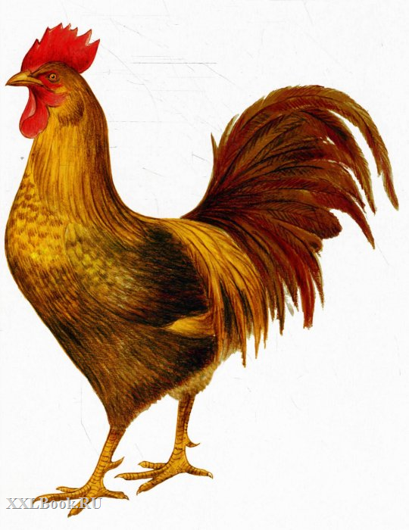

УЗНАЙ ОБЪЕКТ ПО ЧАСТЯМ

Slide 5

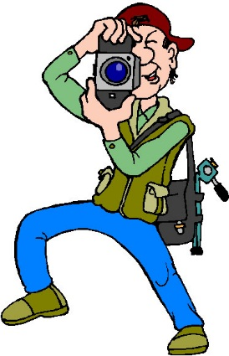



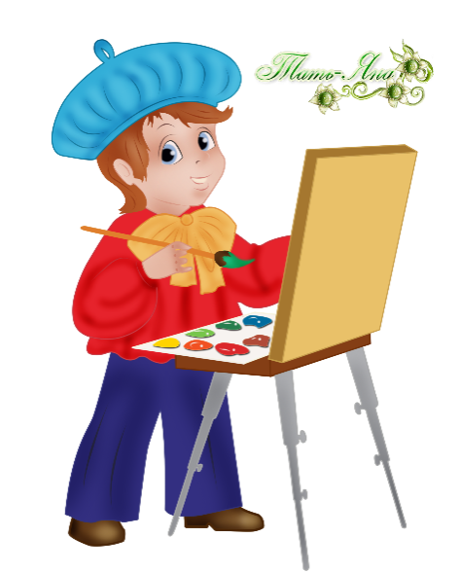


ОТГАДАЙ ПРОФЕССИЮ

Slide 6
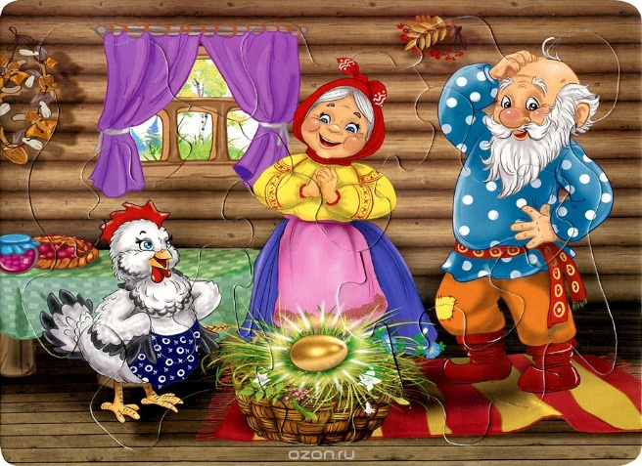
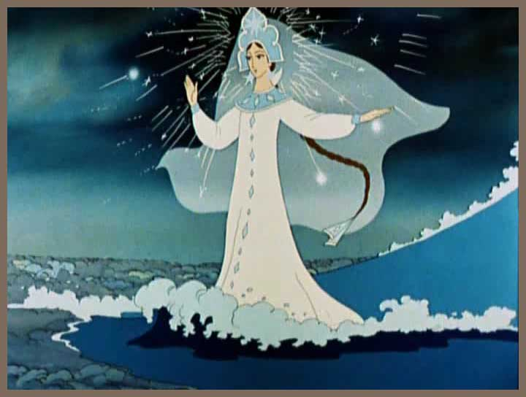

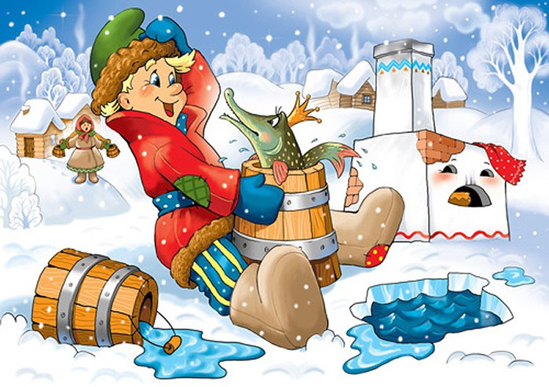
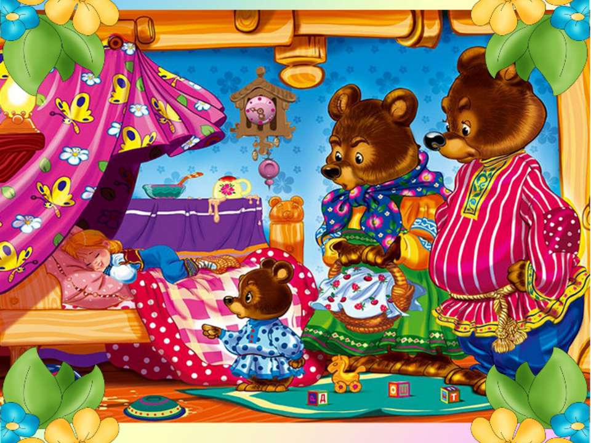
ЧЕТВЕРТЫЙ ЛИШНИЙ

Slide 7
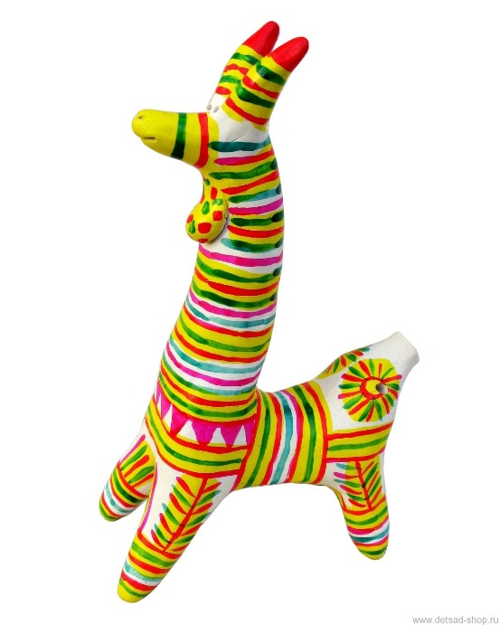
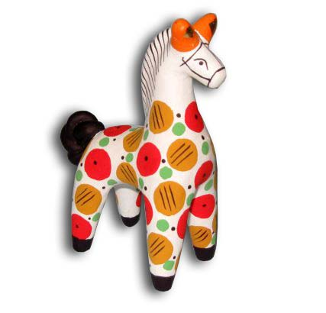
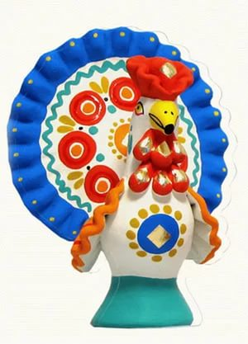
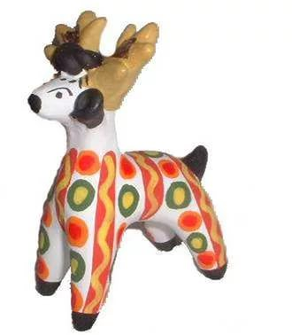

ЧЕТВЕРТЫЙ ЛИШНИЙ

Slide 8
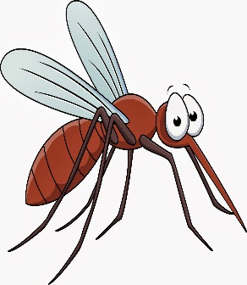
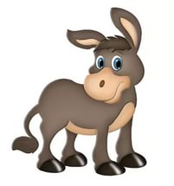


ОТГАДАЙ СЛОВО
К
О
С
М
О
С

Slide 9


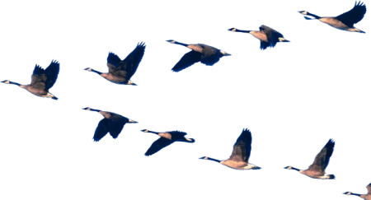

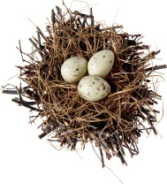
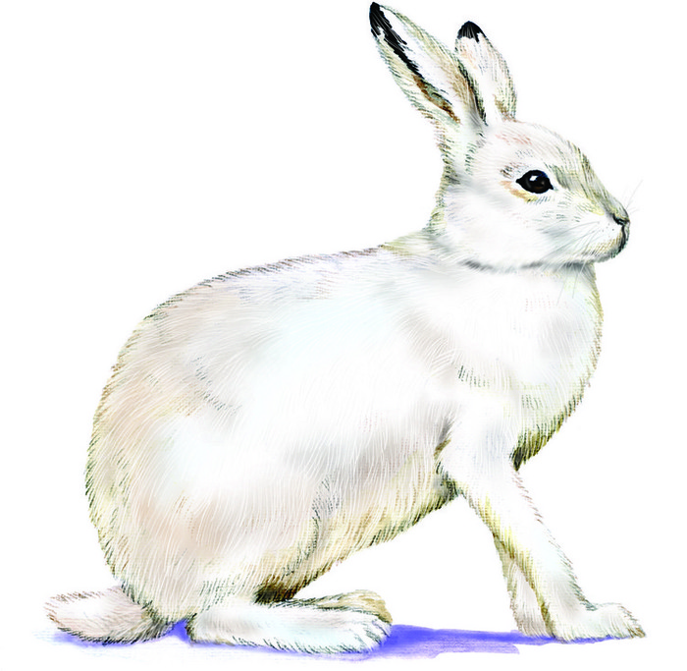

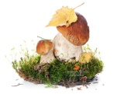
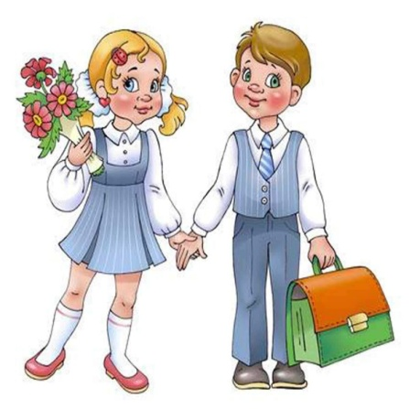
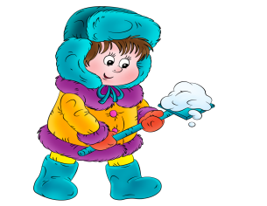

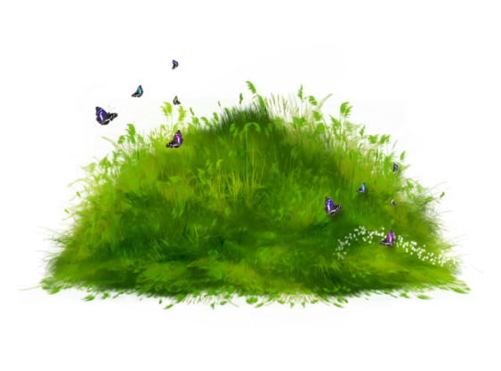
ЧТО ПЕРЕПУТАЛ ХУДОЖНИК?

Slide 10


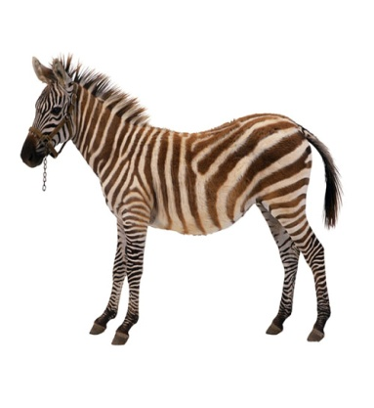
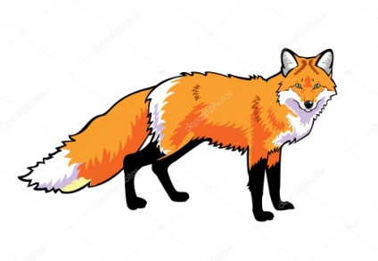
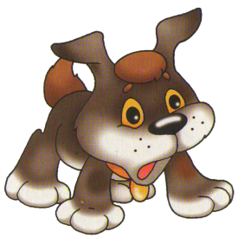

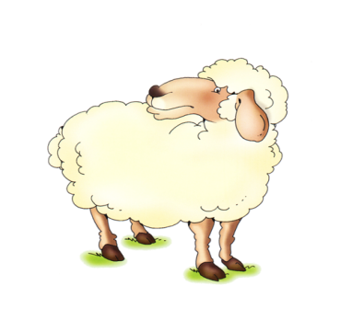
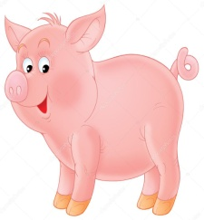
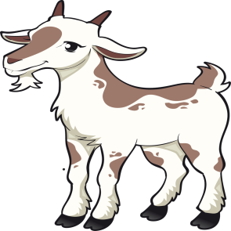


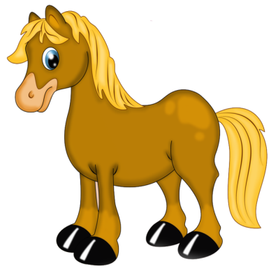
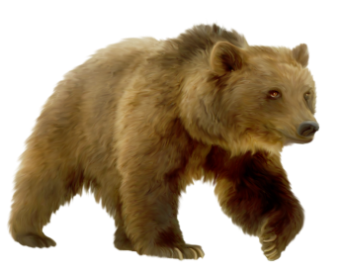
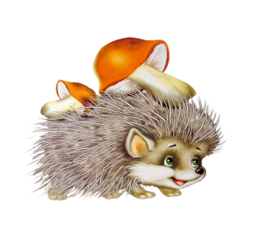
СКОТНЫЙ ДВОР

Slide 11
В зоопарке крокодил
В гости каждый день ходил:
В понедельник – к мишке,
А во вторник – к мышке,
В среду – к льву,
В четверг – к бобру,
В пятницу – к двум кенгуру.
К буйволу зашел в субботу,
В воскресенье – к бегемоту.
А зашел к нему сосед,
Крокодила дома нет.

Slide 12
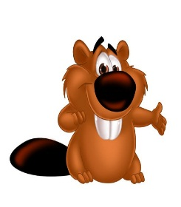
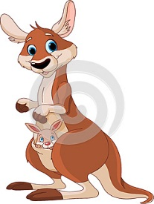

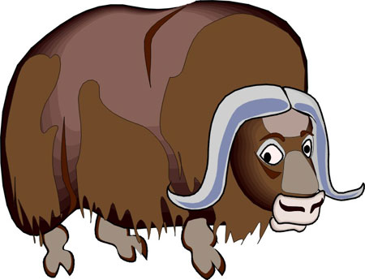

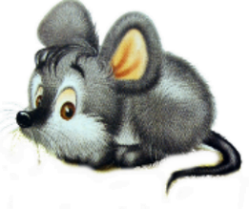

У кого гостил крокодил?
1 ПОНЕДЕЛЬНИК
4 ЧЕТВЕРГ
2 ВТОРНИК
5 ПЯТНИЦА
3 СРЕДА
6 СУББОТА
7 ВОСКРЕСЕНЬЕ

Slide 13
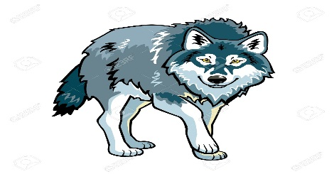
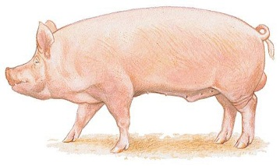

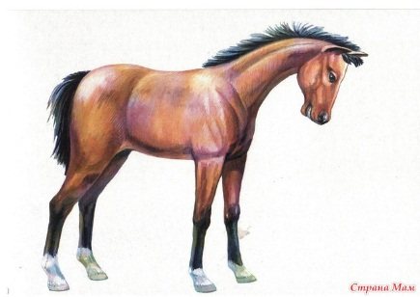
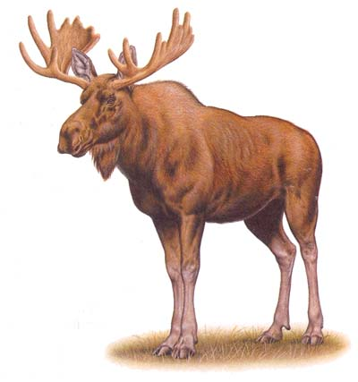


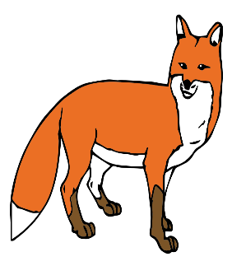
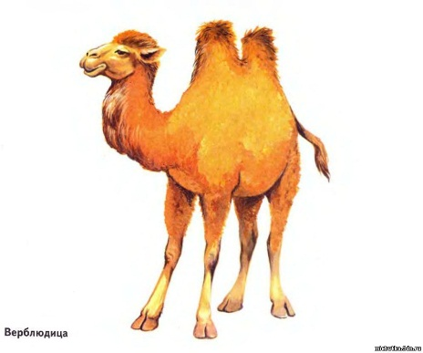
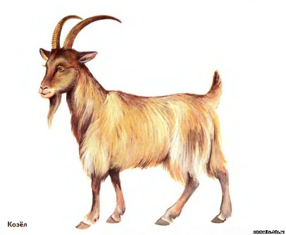
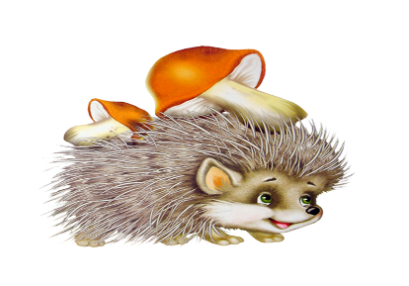
КТО В ЛЕСУ ЖИВЕТ?

